Slide 1
Görüntü işleme teknikleri kullanılarak ekmek doku analizi ve arayüz programının geliştirilmesi
Sumeya Adem Abdukrim
02190201121

Slide 2
GİRİŞ
Ekmek hamurunun pişirilmesi sırasında sıcaklık etkisiyle hava kabarcıkları genleştikçe, ekmeğin gözenekli bir yapı haline geldiği görülür.
Ekmek, bileşenlerin miktarına ve türüne bağlı olarak farklı niteliklerde üretilebilir. Ekmek dokusundaki hücrelerin sayısı, yoğunluğu, alanı gibi tekstürel özellikler ekmeğin kalitesi hakkında önemli bilgiler içerir. Bu çalışmada, monogliserid (DATEM) katkısı, (FL) fosfolipaz enzimi ve (GL) glukolipaz enziminin diasetil tartarik esterlerinin doğrudan üretilen ekmek kalitesine etkisi belirlenmiştir. Bu amaçla Python veya Matlab'da görüntü işleme teknikleri kullanılmış ve ekmek hücresi tabanlı yazılımın bir segmentasyonu oluşturulmuştur. Bu çalışmada 104 farklı ekmek görüntüsü kullanılmıştır. Elde edilen sonuçlar, DATEM katkısının konsantrasyonlarla doğru orantılı olarak hücre yapısını iyileştirerek ekmek hacmini arttırdığını göstermiştir.
Ayrıca FL lipaz enziminin 20 mg/kg ve GL lipaz enziminin 60 mg/kg konsantrasyonlarında hücre sayısının ve alanının arttığı gözlenmiştir. Çalışmanın başarısını belirlemek için ZSI kullanıldı. Elde edilen indeks değerleri 0,87 ile 0,93 arasında değişmekte olup literatürde 0,7'den büyük değerler başarılı olarak kabul edilmiştir. Elde edilen sonuçlar, önerilen metodolojinin ekmek hücrelerinin segmentasyonuna dayalı ekmek kalitesi analizinde kullanılabileceğini göstermiştir.

Slide 3
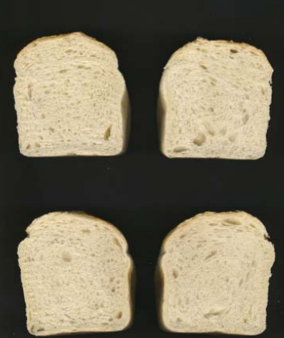
DENEYSEL METOT
Veri Kümesi
Bir Fırından çıkartılan ekmekler oda sıcaklığında iki saat soğumaya bırakıldıktan sonra sonar analize tabi tutulmuştur. Analiz edilecek ekmekler önce, dilimleme makinesinde 25 mm kalınlıkta kesilmiş ve her bir ekmeğin ortasındaki/merkezindeki iki dilim analizlerde kullanılmak üzere ayrılmıştır. Görüntü işleme için belirlenen bu iki dilimin bir tarayıcı (CanoScan 4400F, Canon, Japan) aracılığı ile görüntüsü bilgisayara aktarılmıştır. Tarayıcının parlaklık ve kontrast parametreleri, tüm görüntüler için sıfıra ayarlanmıştır. Görüntüler, 300 DPI’da ve RGB renkli olarak BMP formatında 3508*2552 piksel olarak bilgisayara kaydedilmiştir. Şekil 1’de orijinal ekmek görüntüleri gösterilmiş olup her bir görüntüde aynı konsantrasyona sahip 4 farklı ekmek dilimi görüntüsü bulunmaktadır.

Slide 4
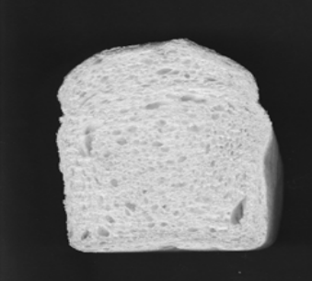
ıı.Yöntemler
ekmek görüntüleri renkli olup bir resimde 4 farklı ekmek görüntüsü yer almaktadır. Öncelikle her bir ekmek görüntüsü ayrı bir görüntü olacak şekilde 104 farklı renkli ekmek görüntüsü elde edilmiştir.
Daha sonra elde edilen renkli 104 adet ekmek görüntüsü gri seviye görüntüsüne dönüştürülmüştür.
Gri seviye ekmek görüntüsü

Slide 5
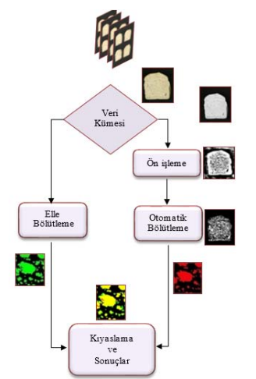
çalışmada kullanılan işlemlerin bütününü özetleyen genel akış diyagramı verilmiştir. Diyagram incelendiğinde ekmek gözeneklerinin otomatik bölütlenmesi temelli bir ekmek doku analizi için yapılan işlemler görülmektedir. Gerçekleştirilen bölütlemenin başarımı da elle belirlenen gözenek görüntüleri kullanılarak ZSI başarım belirleme indeksine göre test edilmiştir.

Slide 6
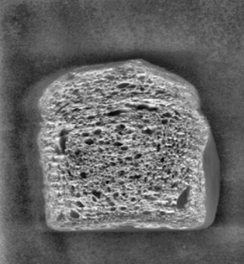
ııı.Histogram Germe
Adaptif histogram eşitleme olarak da bilinen histogram germe işlemi düşük kontrastlı resimlere uygulanan bir yöntem olup histogramı geniş bir bölgeye yayma mantığına dayanmaktadır . Ön işlemenin ilk basamağını oluşturan bu yöntem sayesinde gri seviye görüntülerinin kontrastı iyileştirilmiştir.

Slide 7
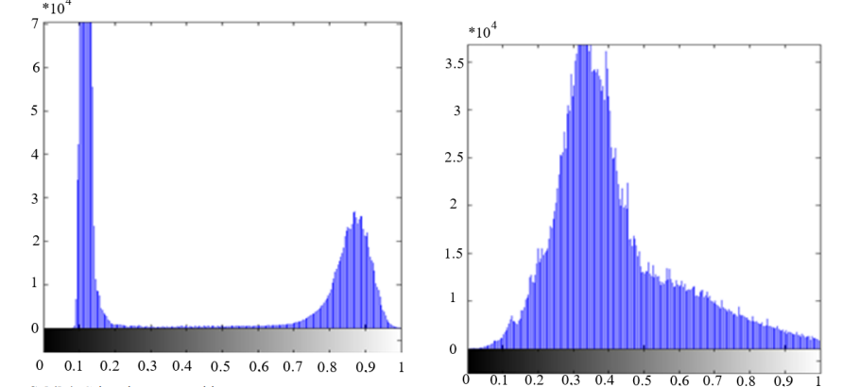
Gri seviye görüntü histogramı Gerilmiş histogram

Slide 8

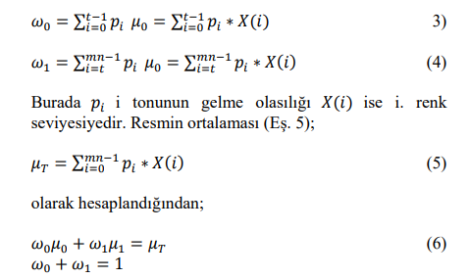
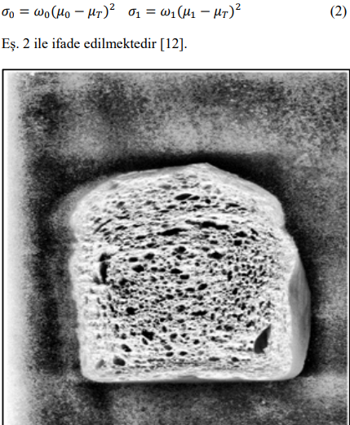
Gözeneklerin Otomatik Olarak Bölütlenmesi
Eş. 6 her zaman sağlandığından Eş. 1’i maksimum yapan t değeri resim için eşik değeri olarak belirlenmektedir. Şekil 10’da bu şekilde elde edilmiş t=0,47 değeri için eşiklenmiş görüntüde gözeneklerin siyah, ekmek dokusunun ise beyaz olduğu görülmektedir.

Slide 9
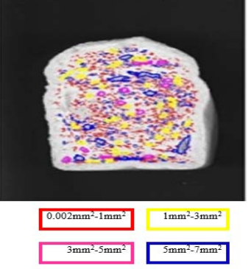
Gözeneklerin Büyüklüklerine Göre Sınıflandırılması: Yapılan çalışmada farklı büyüklükteki gözeneklerin sayılarındaki değişimlerin gözlenmesi amacıyla gözenekler 0,002mm2 -1mm2 , 1mm2 -3mm2 , 3mm2 -5mm2 ve 5mm2 - 7mm2 olmak üzere 4 sınıfa ayrılmıştır. Her bir sınıf, bir etiket grubuna dâhil edilmiştir. Böylelikle her bir gruptaki gözeneklerin önce sınırları belirlenmiş sonra da bu sınırlara etiket grubuna göre, Şekil 14’te görüldüğü gibi, bir renk değeri atanarak otomatik olarak renklendirilmesi yapılmıştır. Bu hem bize gözeneklerin sınıflandırılması imkânı vermekte hem de görsel analiz imkânı sunmaktadır. Ayrıca farklı katkı maddeli ekmeklerde doku karşılaştırması yapmayı da kolay hale getirmektedir.

Slide 10
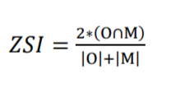
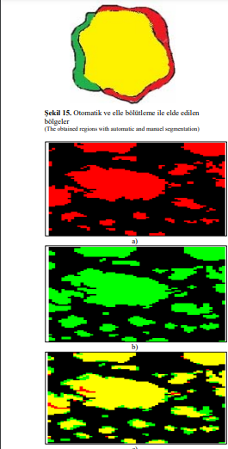
ZSI Başarım İndeksinin Belirlenmes Literatürde, ZSI indeksinin 0,7’den büyük olması durumunda çalışmanın yeterli başarıma sahip olduğu ifade edilmektedir

